Slide 1

^{PREZENTACJA DLA KLASY 2 SP}
^{DO LEKCJI 43}
^{SAKRAMENTY ŚWIĘTE}

Slide 2
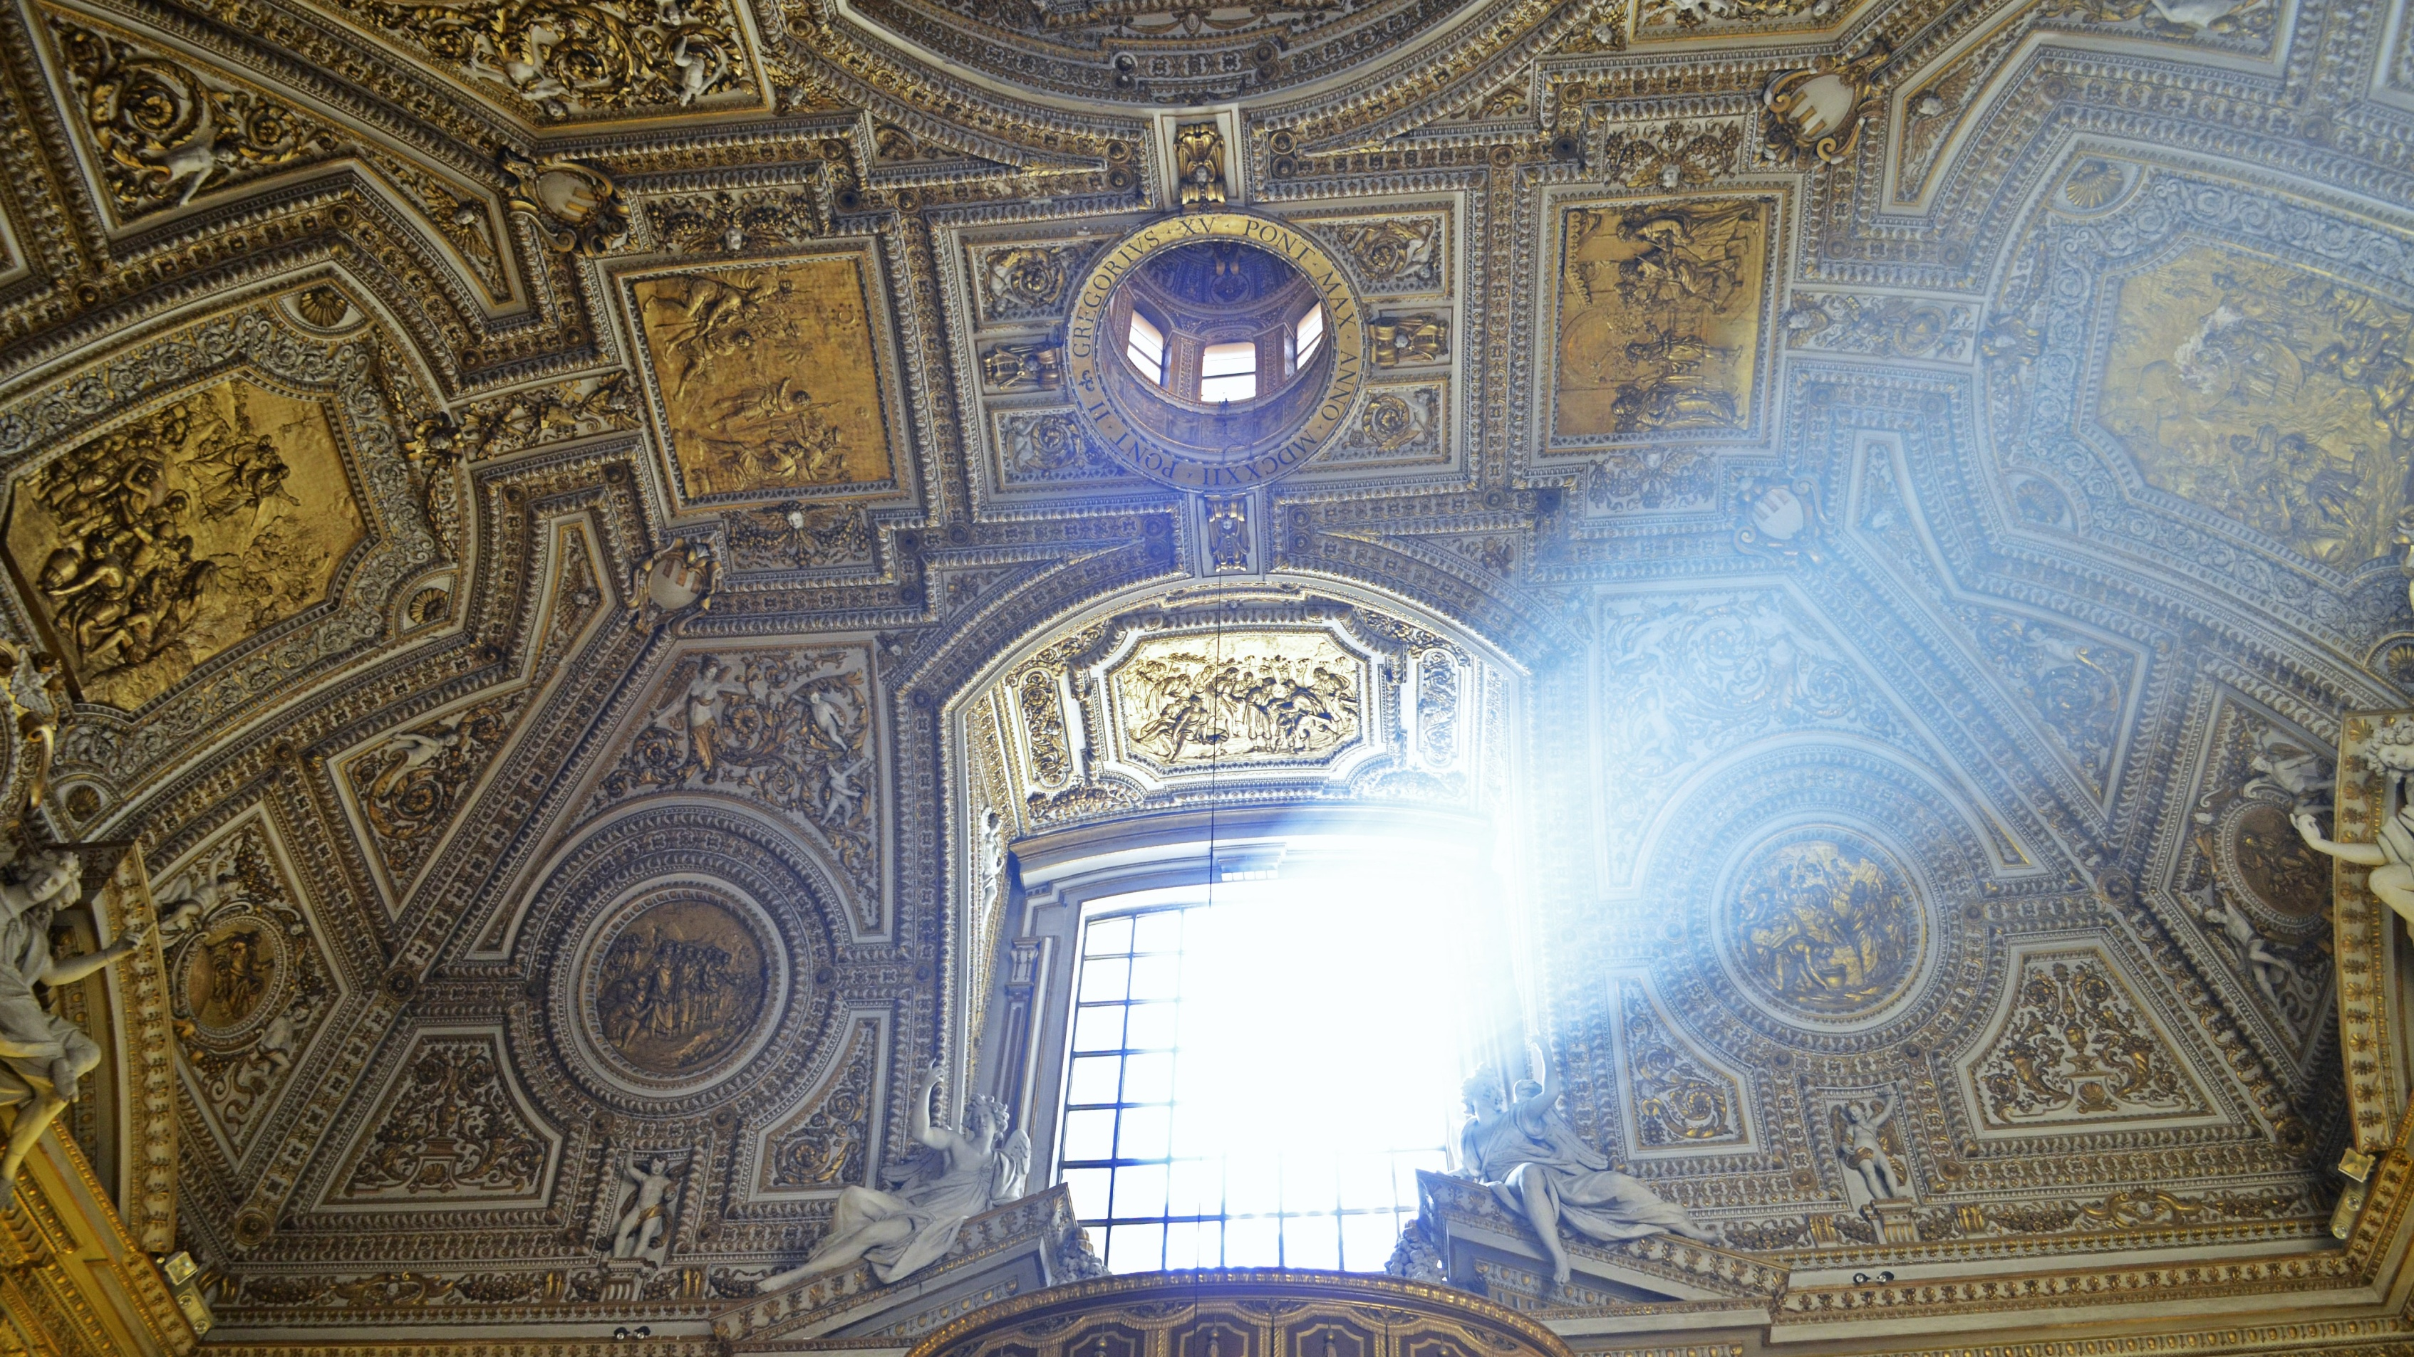

^{SAKRAMENTY ŚWIĘTE}

Slide 3

Jezus jest obecny we wszystkich chwilach naszego życia:
w każdej radości, smutku i wydarzeniu.
W szczególny sposób obecny jest w sakramentach świętych.
1

Slide 4
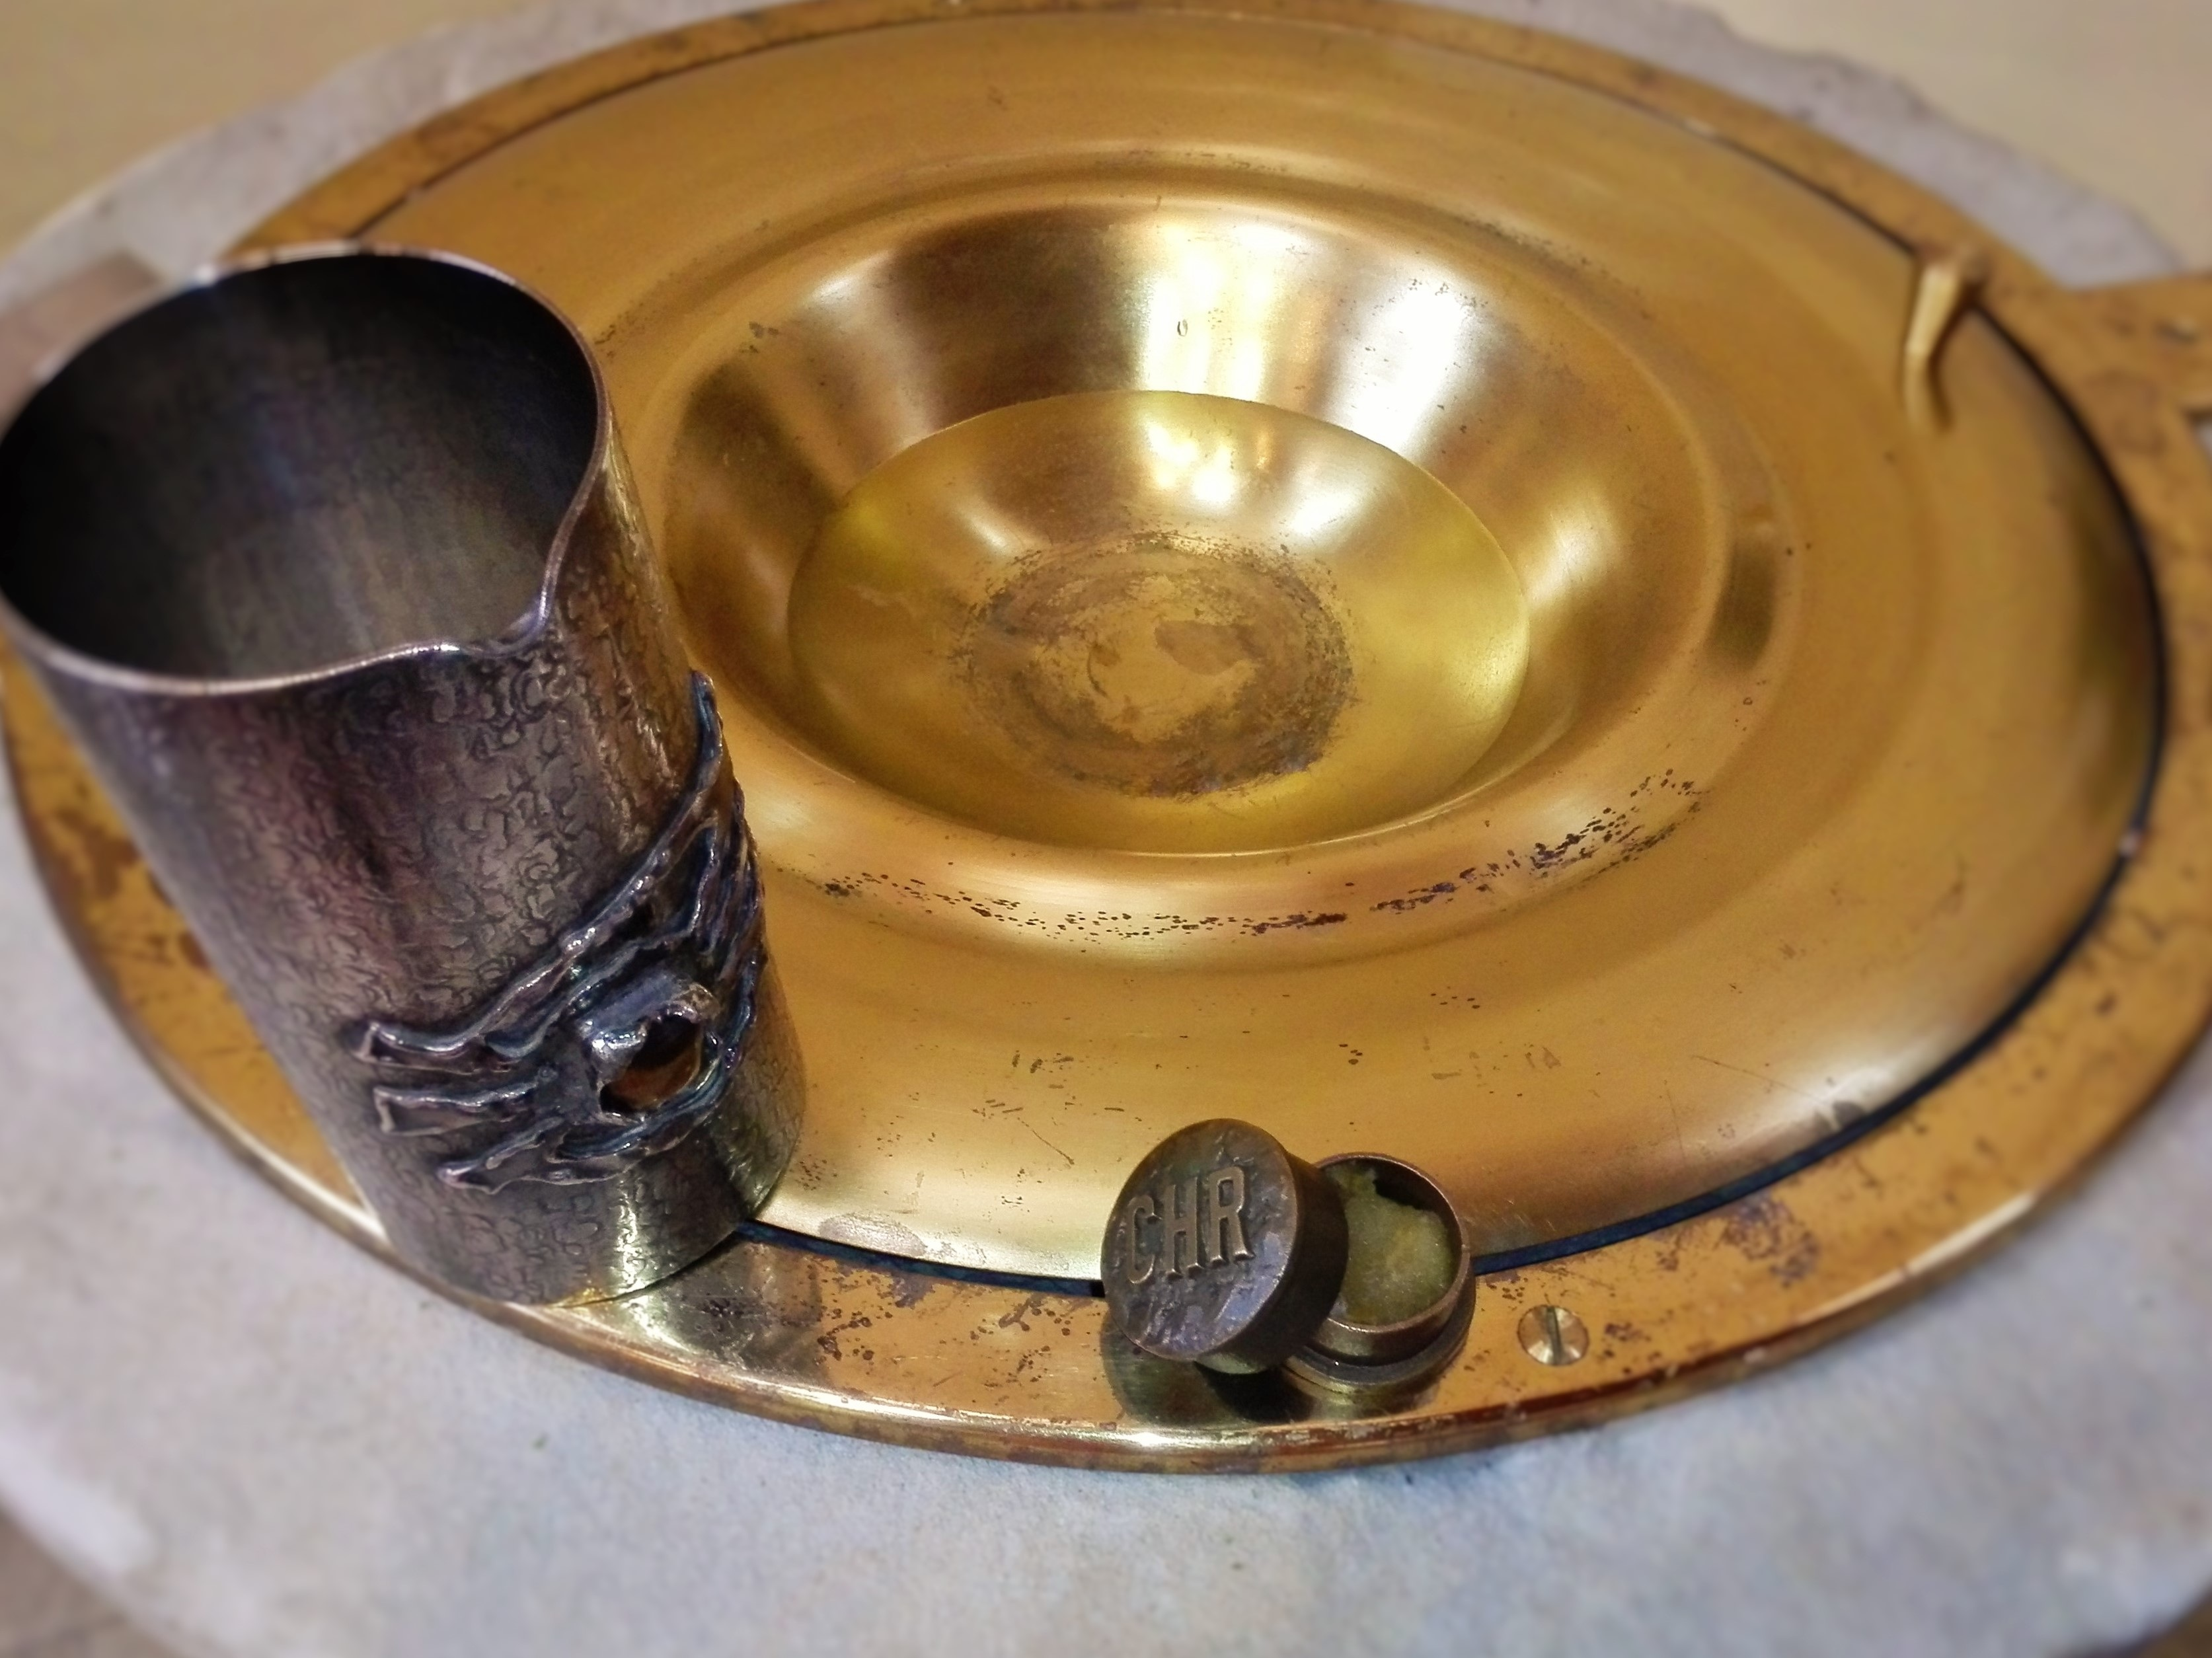
W CHRZCIE ŚWIĘTYM
2

Slide 5

W BIERZMOWANIU
3

Slide 6
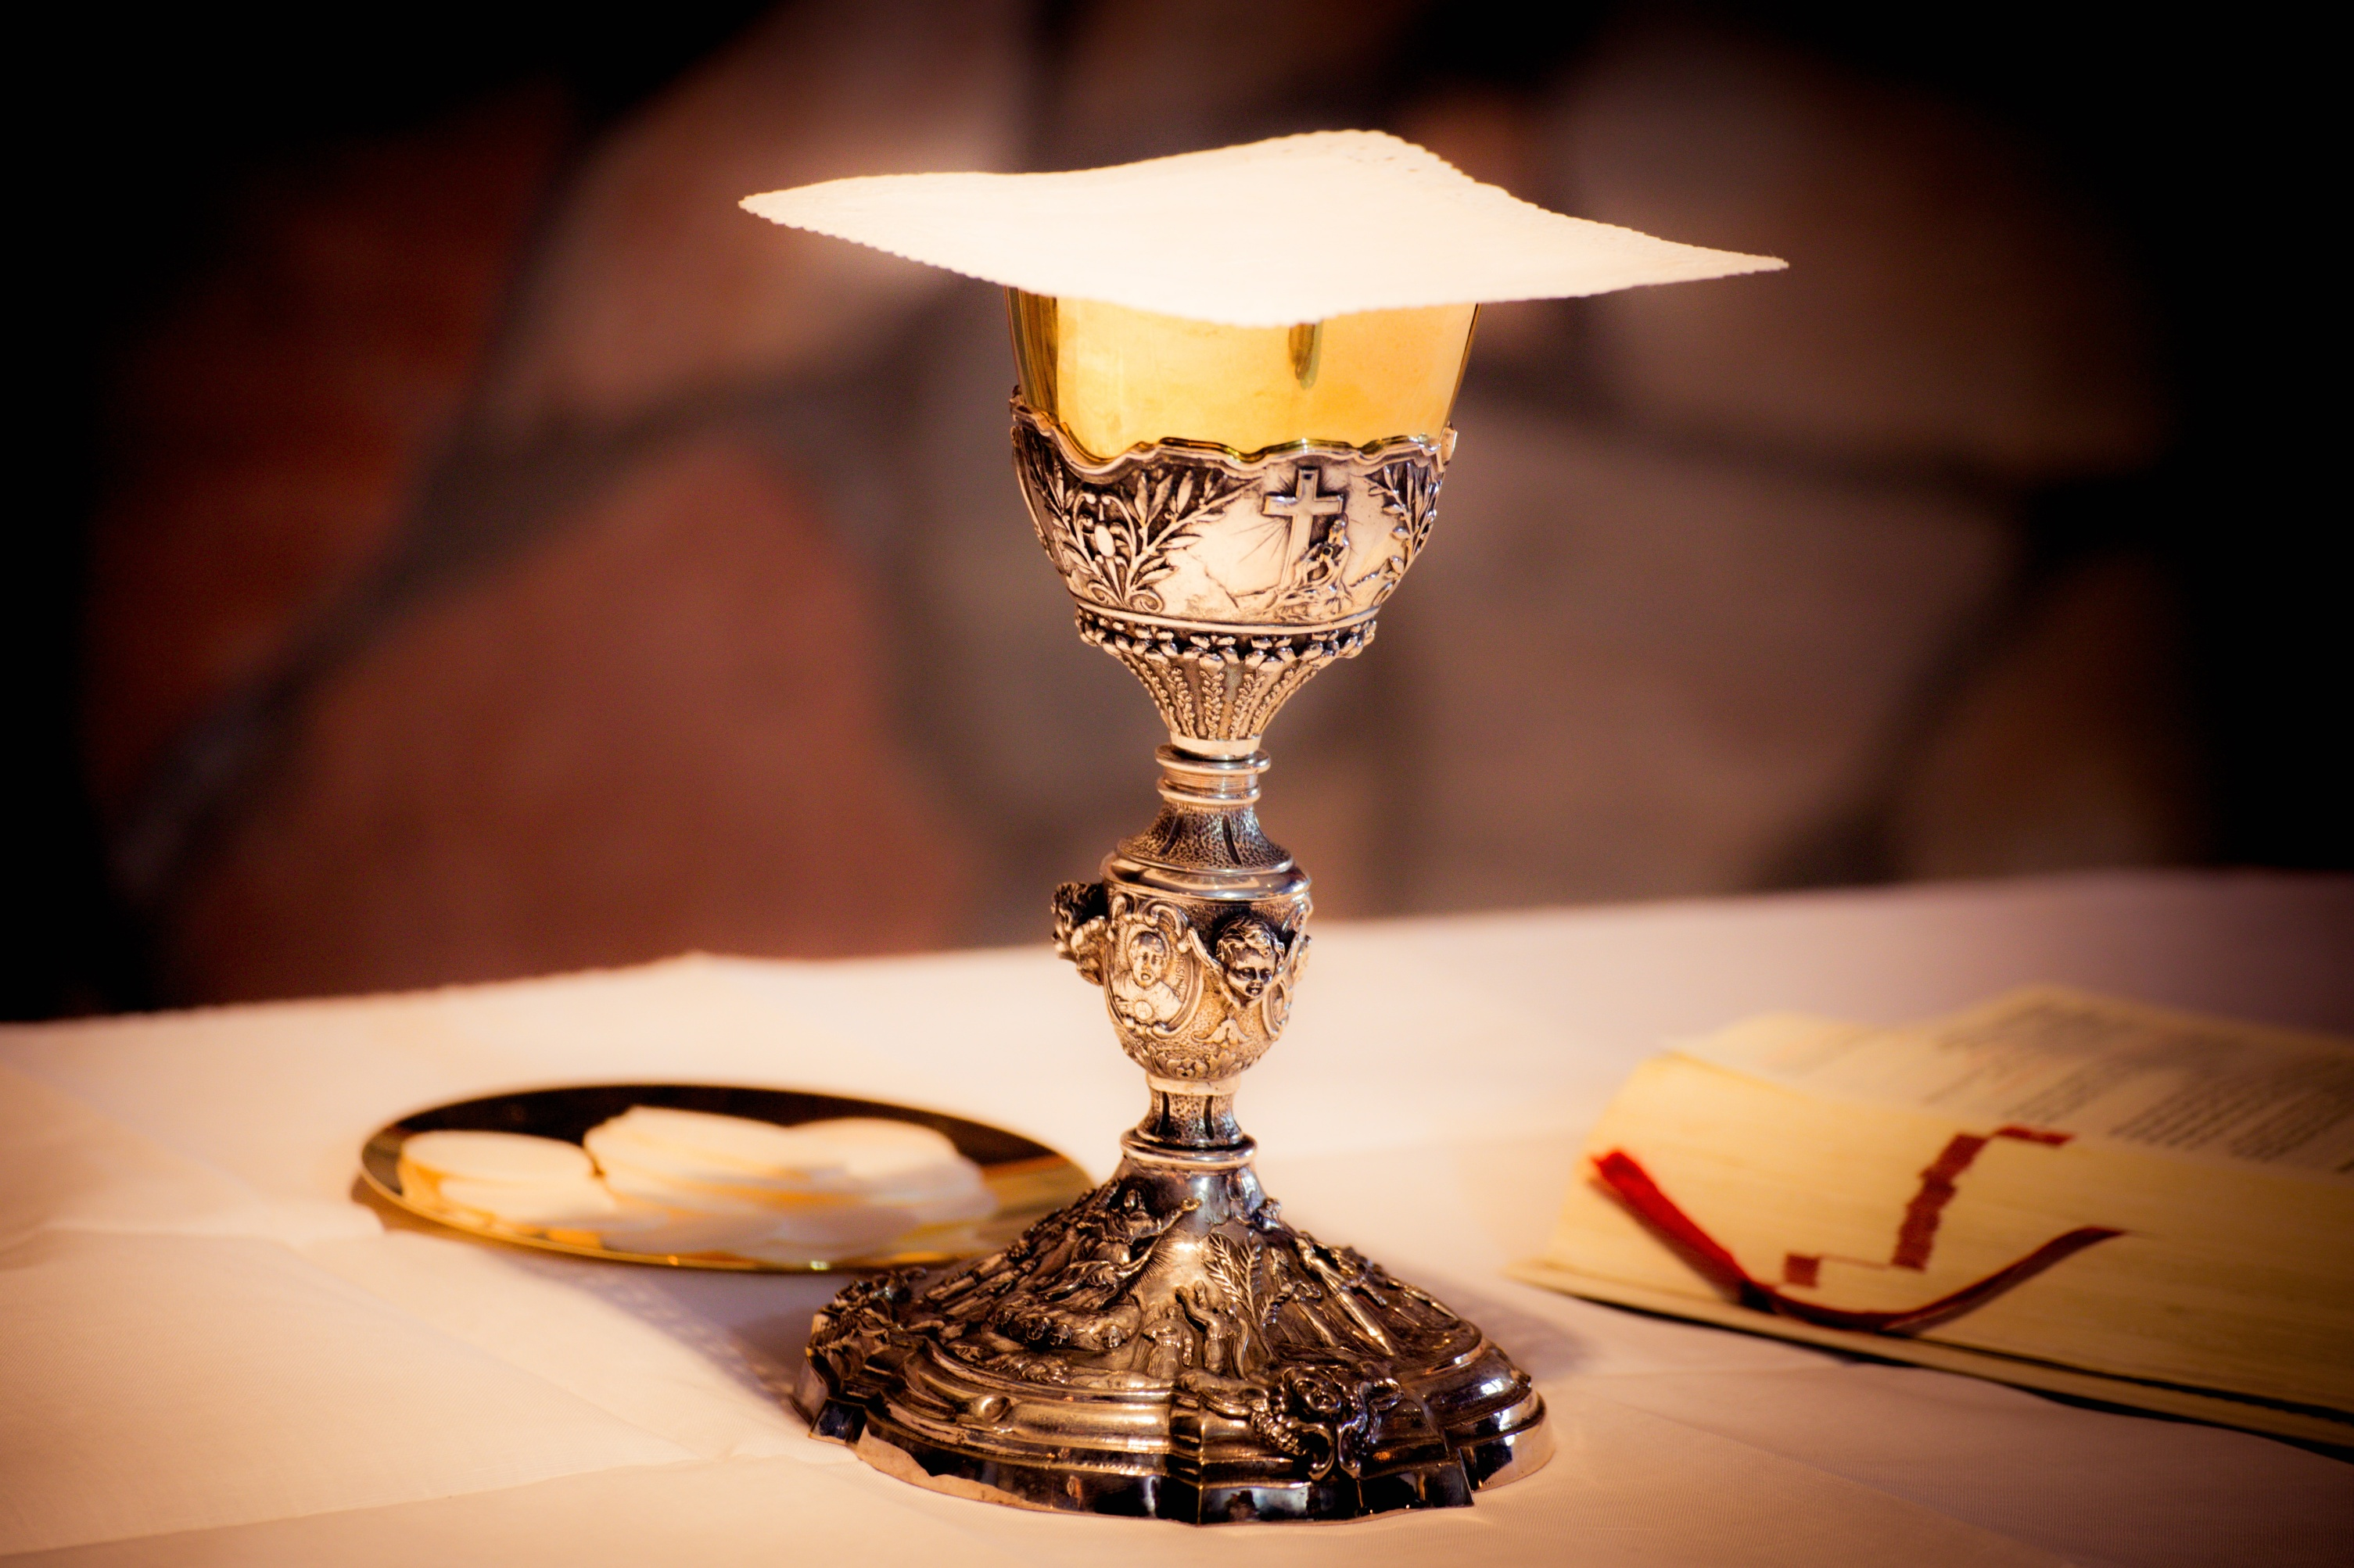
W EUCHARYSTII
4

Slide 7
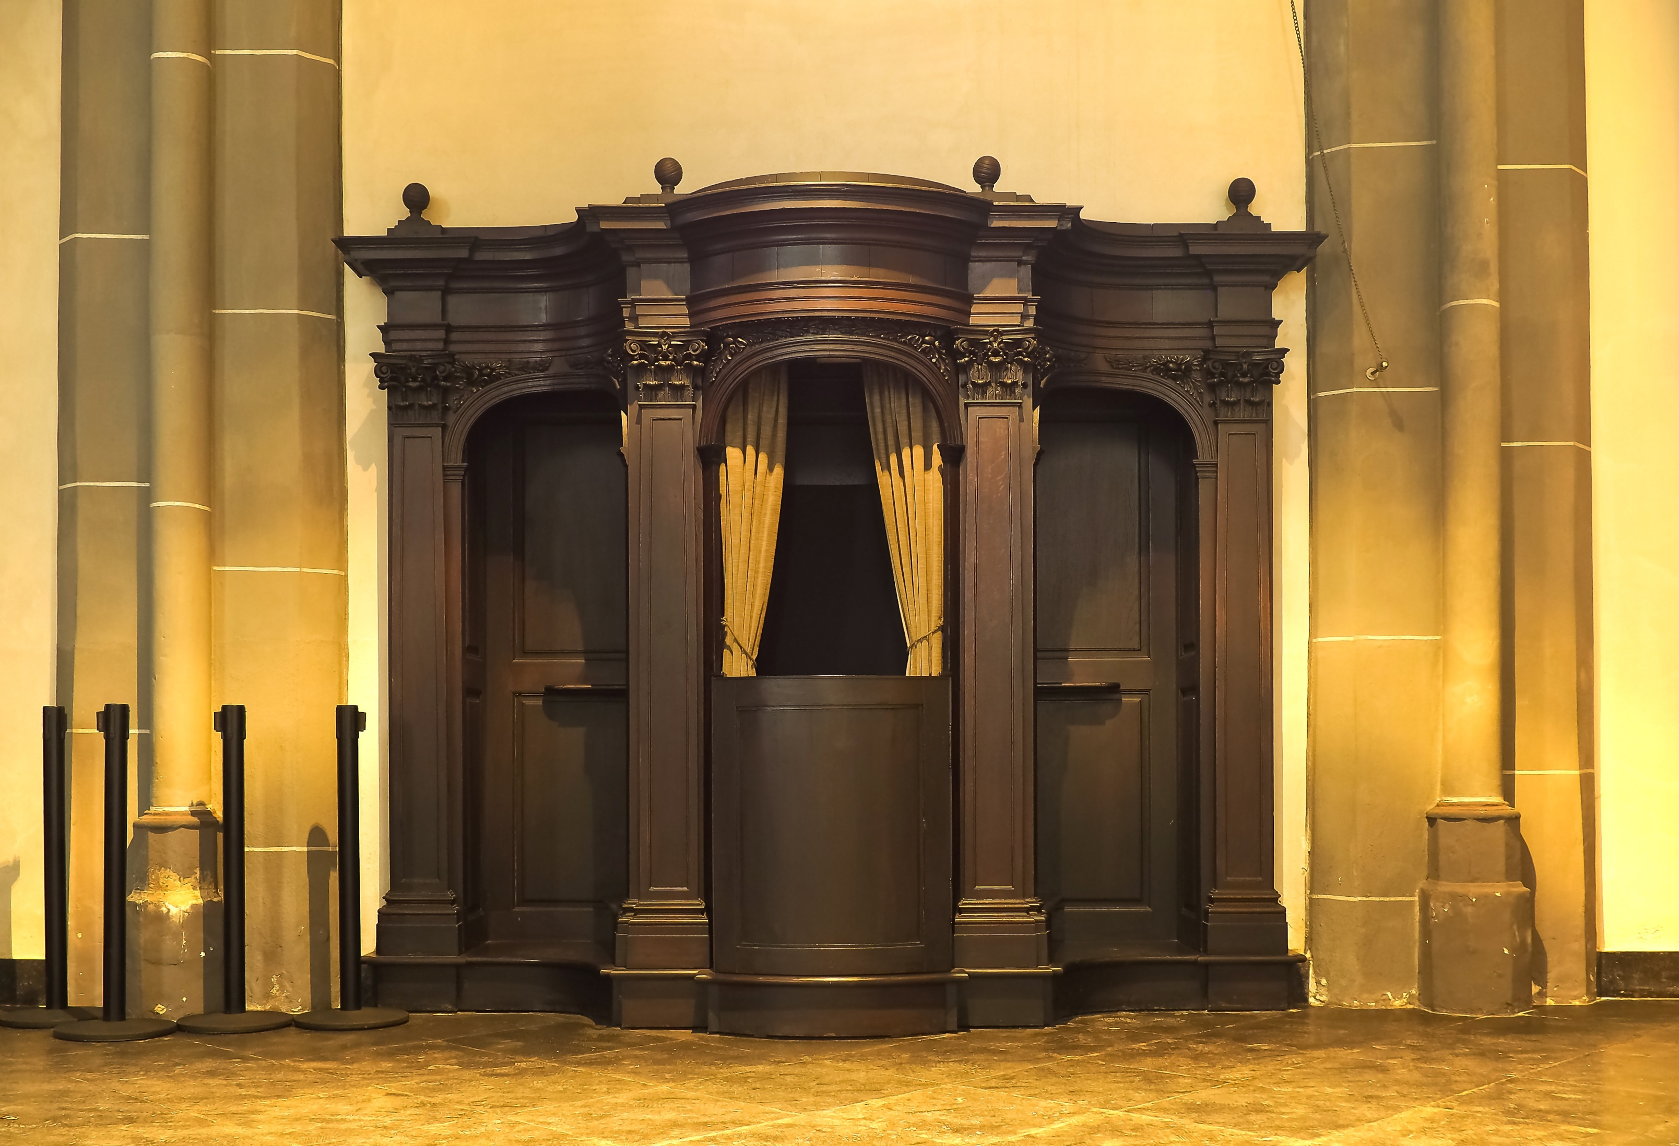
W POKUCIE I POJEDNANIU
5

Slide 8
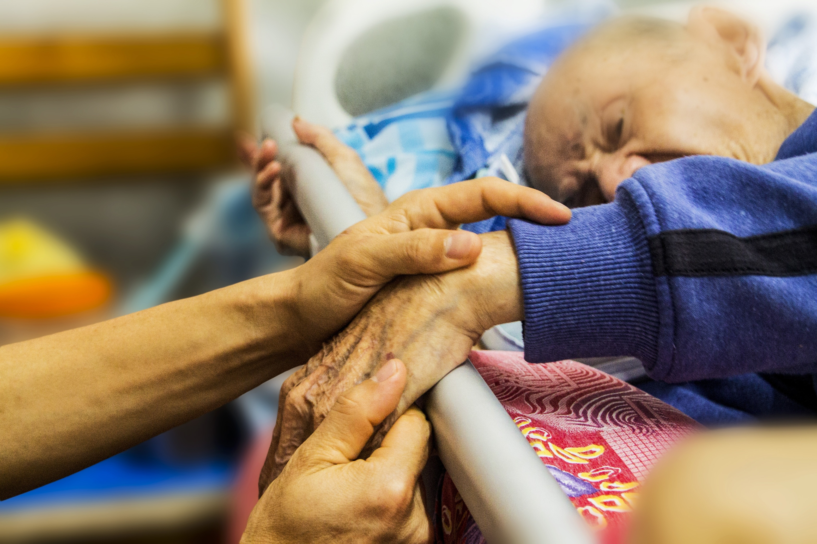
W NAMASZCZENIU CHORYCH
6

Slide 9
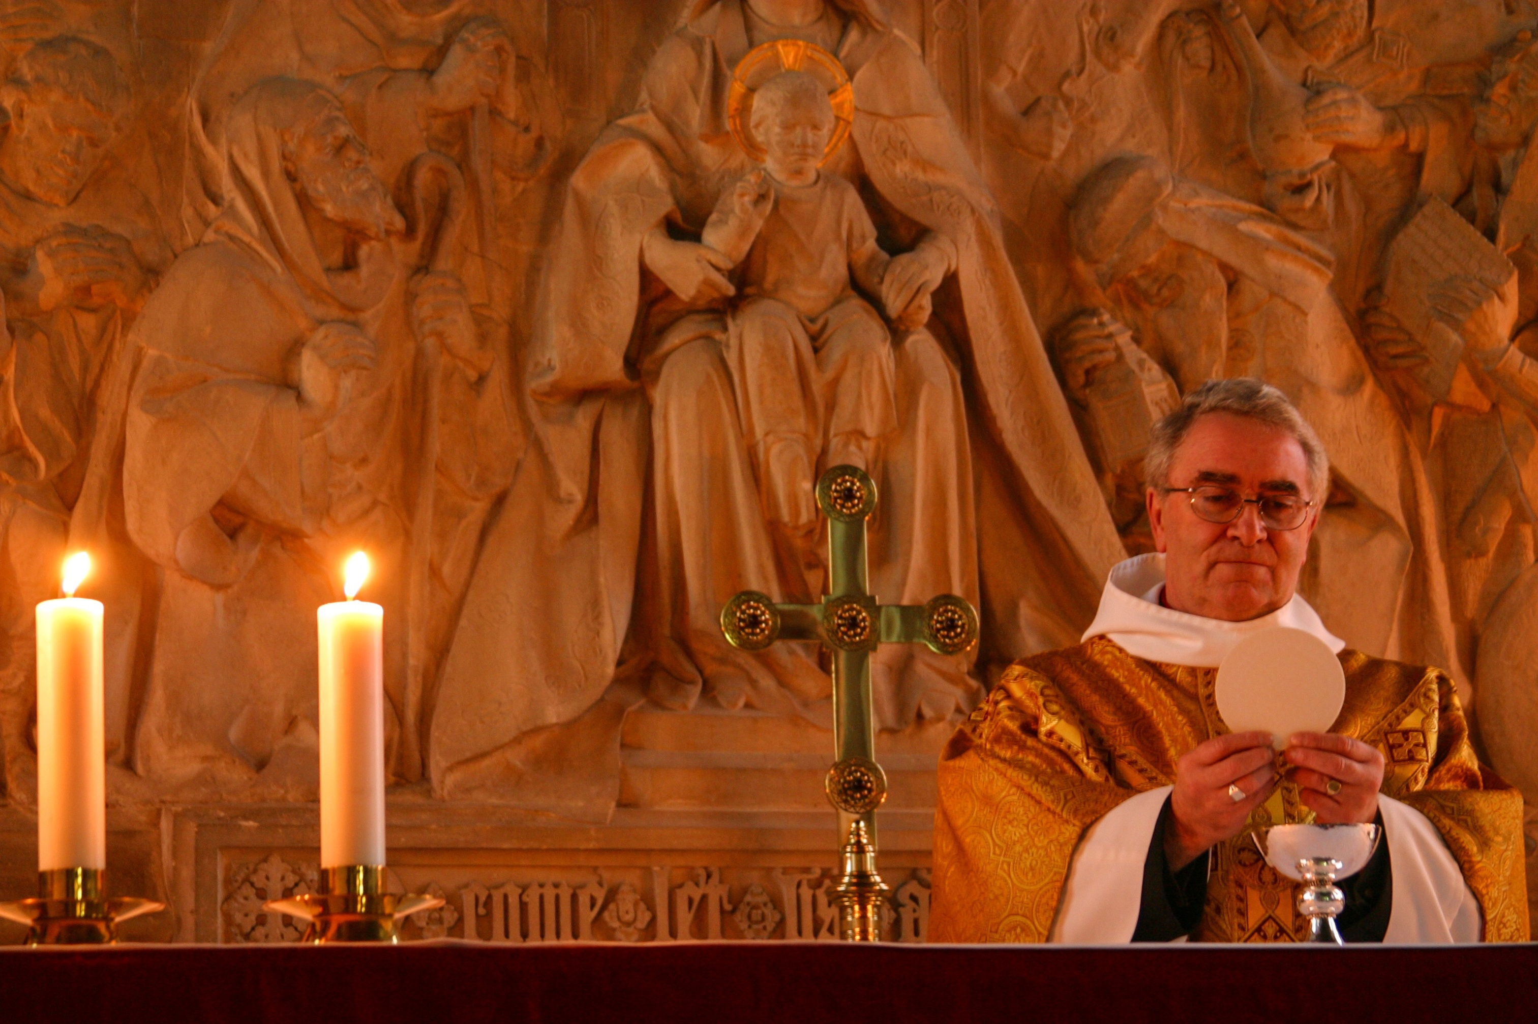
W KAPŁAŃSTWIE
7

Slide 10

W MAŁZEŃSTWIE
8

Slide 11
^{BIBLIOGRAFIA}
Kochamy Pana Jezusa. Podręcznik dla klasy drugiej szkoły podstawowej,
red. ks. prof. J. Szpet, D. Jackowiak. Wydawnictwo Święty Wojciech, Poznań 2012, s. 106-107.
^{FOTOGRAFIE}
^{pixabay.com}
9

